Slide 1
アプリ開発チーム（XTU）のご紹介
― デザインとエンジニアリングの融合による新しい価値創出 ―
ARアドバンストテクノロジ株式会社（ARI)
エクスペリエンス＆テクノロジーユニット（XTU）

Slide 2
組織概要
01
組織の特長や強みについてご説明いたします

Slide 3
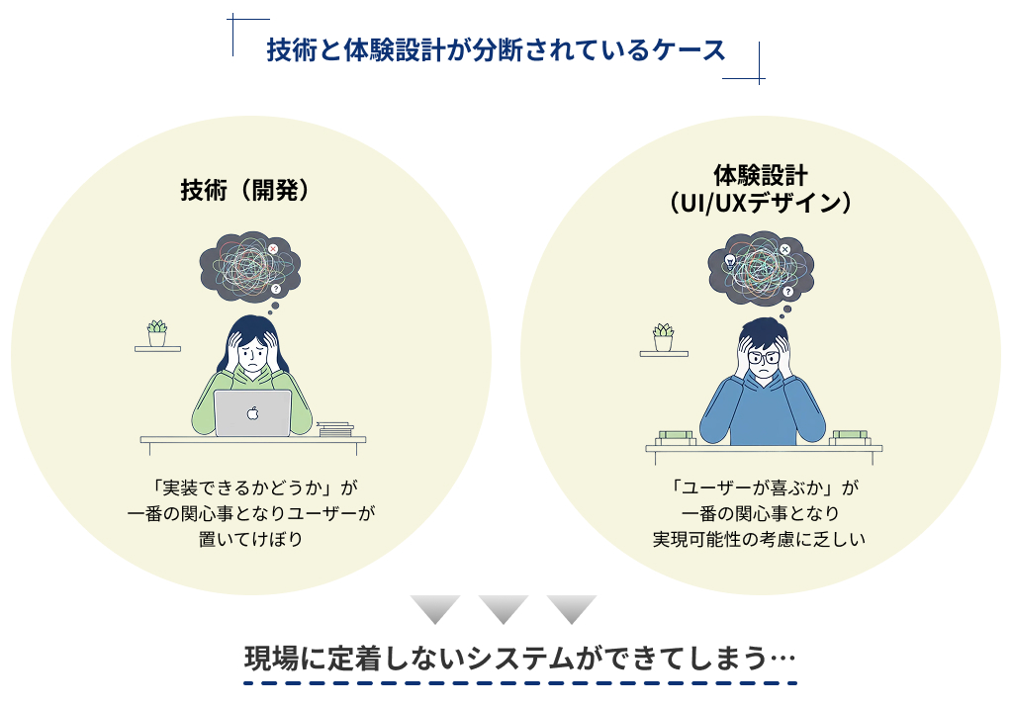
システム開発を成功に導く鍵は、技術だけでなく“体験設計”
多くのシステム開発プロジェクトでは、手間をかけて構築しても現場に運用定着しない──そんな課題が見られます。 原因は、ユーザー体験を欠いた設計、あるいは理想を追いすぎて実装と乖離した設計。 価値あるシステム開発を実現するには、技術と体験設計の両立が欠かせません。
※UI/UX＝ユーザーインターフェース／ユーザーエクスペリエンス（ユーザー体験）
UIは「ユーザーが操作する画面」、UXは「利用体験の質」を指します。使いやすさと満足度を高め、業務効率や顧客価値を向上させる重要な設計概念です。

Slide 4
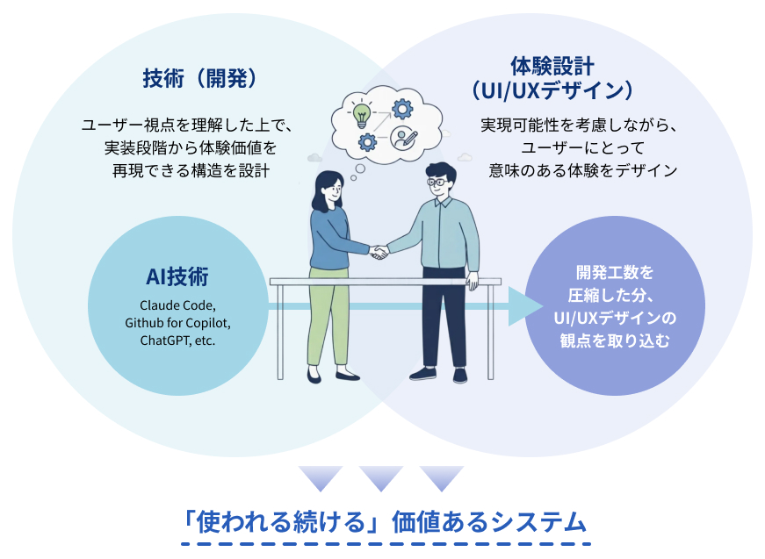
開発 × UI/UXデザイン × AI技術の融合で
「使われ続ける」価値あるシステムを創ります。
開発とUI/UXデザインの融合により、ユーザー視点と実装視点のバランスを両立させます。 さらに、AI技術の活用によって開発を効率化し、従来と同等のコストでUI/UXデザインを考慮したシステム開発を実現します。

Slide 5
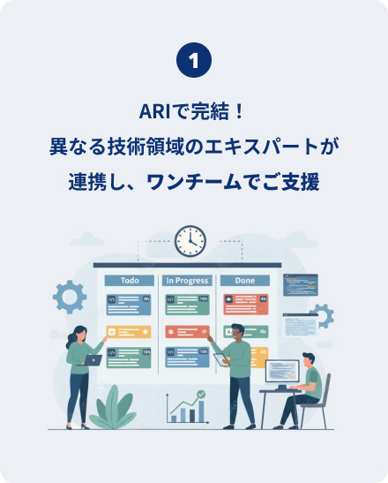

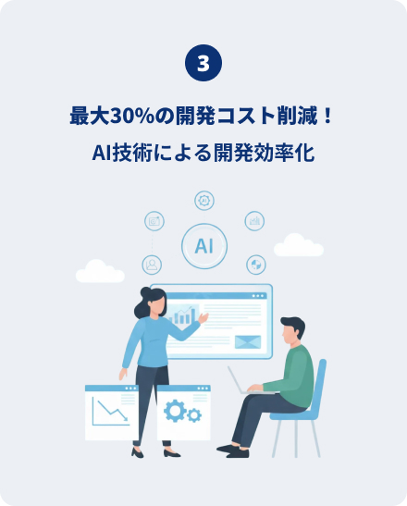
私たちの強み
技術領域を融合することによる強みについてご説明いたします（詳細は次ページ以降）。

Slide 6
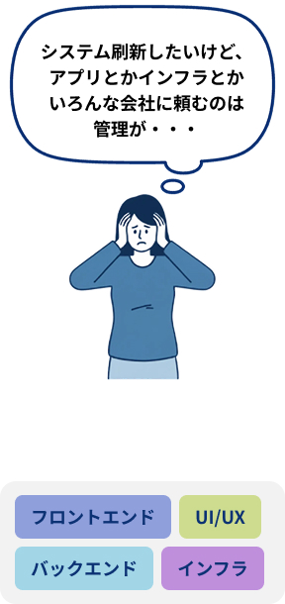
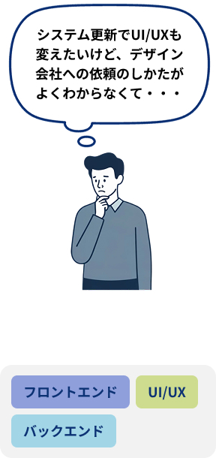
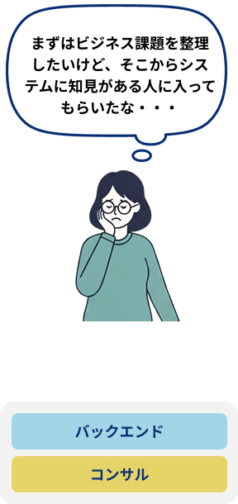
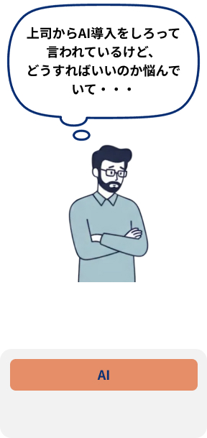
強み①：ARIで完結！異なる技術領域のエキスパートが連携し、ワンチームでご支援
お客様の課題に応じてエキスパートを配置し、単に開発やデザインを行うだけでなく、時にはコンサルやインフラチームとも連携して総合的に支援します。

Slide 7
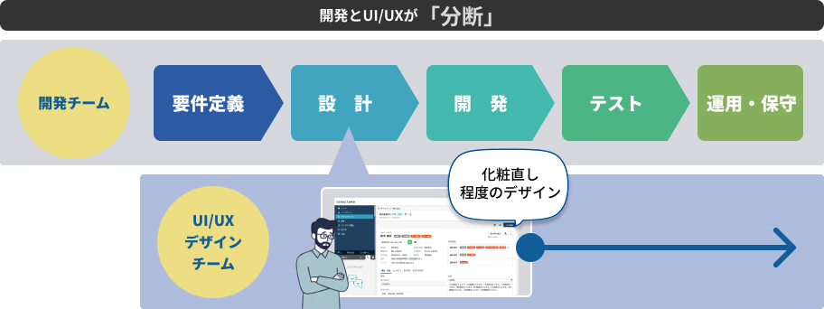
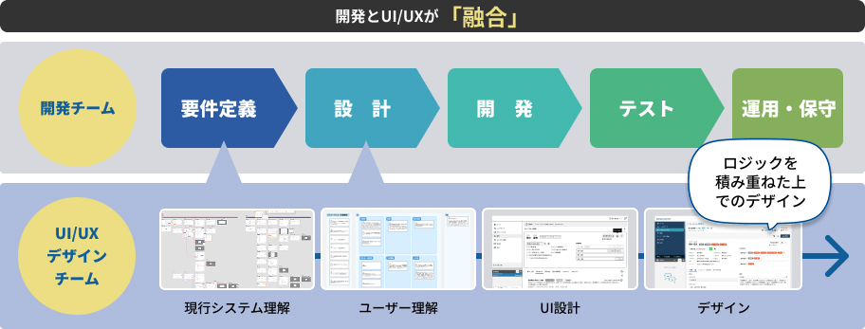
強み②：システムの最終形を最速で可視化！UI/UXデザイン先行型の開発アプローチ
プロジェクトの初期段階から開発チームとUI/UXデザインチームが密に連携することで、システムの価値を最大化します。 特に、UI/UXチームが要件定義や企画フェーズから参画することで、最初からユーザー視点を重視したものづくりが可能となり、実際に作るべきものを明確にしながらプロジェクトを進めることができます。また、議論が抽象的になりすぎないよう、可視化を重視して具体的な理解を促進し、チーム全体の共通認識を形成することに努めています。これにより、ユーザーにとって価値あるシステム開発を実現しています。

Slide 8
強み③：最大30%の開発コスト削減！AI技術による開発効率化
AIツールを新たな“開発パートナー”として活用し、設計～レビューまでを効率化します。
適用ツール​ | 利用想定プラン​ | 概要​ | 適用工程​ | 期待できる効果​ | データ利用に対する考慮​
ChatGPT​ | Team​ | 生成AIを活用した対話型アシスタント​ | 全般​ | ドキュメント作成、調査に掛かる時間の短縮化​ | 入力データをモデル学習に利用されない設定で利用
Claude Code​ | Business​ | コード解析・設計レビューに強みをもつAIアシスタント​ | 全般​ | 設計書レビューによる設計品質の底上げ​ コードレビューによるプロダクト品質の底上げ​ | 入力データをモデル学習に利用されない設定で利用​
Github for Copilot​ | Business​ | 開発者向けAIペアプログラマ（コード生成、テストコード生成など）​ | 開発工程​ | コードの書き始めを高速化し、単純ミスを減少させる。​ テスト生成機能で品質の底上げを図る​ | 入力データをモデル学習に利用されない設定で利用​ 生成コードはその場でのみ処理され、GitHub側への保存、二次利用はされない​
Microsoft365 Copilot​ | 有償プラン​ | Microsoft365全体に組み込まれたAIアシスタント​ | 全般​ | 資料作成の定型作業の削減及びドキュメント品質を向上させる​ | 入力データをモデル学習に利用されない設定で利用

Slide 9
SIビジネスにおける得意領域
さまざまな業界で培った豊富なプロジェクト経験をもとに、柔軟性と高品質を両立したシステム開発を提供します。
対応業種
製造、流通・小売、建設、金融、公共など、多様な業種でのプロジェクト経験を活かし、業務特性に応じた柔軟な対応が可能。
得意な開発領域
業務システムリニューアル（BtoB中心） → レガシー刷新・クラウド移行に強み。運用定着まで伴走支援
新規開発・PoC支援（BtoB/BtoC両対応） → アイデア検証や短期スプリントでのプロトタイプ開発に強み
＜注力中＞リバースエンジニアリング（BtoB中心） → ドキュメント不足やブラックボックス化した既存システムの構造把握・再設計を支援
開発手法
ウォーターフォール型での大規模開発にも、アジャイル型でのスプリント開発にも対応可能。 → プロジェクト特性に応じて最適な進行方式を選択し、品質とスピードを両立。

Slide 10
業務理解 × UI/UX × 開発力 でご支援できるプロジェクト例
受託開発を中心に、業務理解に強みを持つシステムインテグレーターとして、幅広いフェーズのシステム開発を伴走型でサポートします。
支援テーマ／プロジェクト例​ | よくある課題・お悩み | 当社のアプローチ／提供価値
1. 業務システムのリニューアル （UI/UX改善） | 機能追加でUIが複雑化し、操作負担が増大 属人化しており、改修のたびに仕様が混乱 現場から改善要望が上がるが、優先度整理が難しい | 業務課題を“可視化”して、使われる設計へ UXリサーチと要件整理を並行実施し、実装コストを見据えた再設計を支援。 現場検証を通じて“定着するUI”を実現。
2. BtoC 新サービスの企画 （MVP開発） | アイデアはあるが市場検証ができていない 社内合意形成のためのプロトタイプが欲しい 開発リソースを抑えつつ早期リリースを目指したい | 業務とUXを横断する“再定義DX” 複雑な業務を構造化し、DX推進の土台を再設計。 既存構成を活かしつつ、スムーズな移行と運用定着を支援。
3. BtoB DX化システム開発 | 現場業務が複雑で、システム要件整理に時間がかかる UXを考慮する余裕がなく、利用定着しない 機能優先の開発で“体験設計”が抜けがち | UX＋開発を一気通貫で最速立ち上げ 短期スプリントで仮説を検証し、デザイナー×エンジニアが“一体チーム”で実装まで推進。 MVP段階から将来的な拡張を見据えた設計に。
4. 短期スプリントPoC開発 （新技術検証） | 新技術の採用可否を短期間で見極めたい プロトタイプにUX視点が不足し、検証が浅い 試作を本開発へスムーズに接続したい | “使えるPoC”で開発リスクを最小化 UX検証と技術評価を一体化し、最短期間で成果を可視化。 成功パターンをそのまま量産設計へ展開。

Slide 11
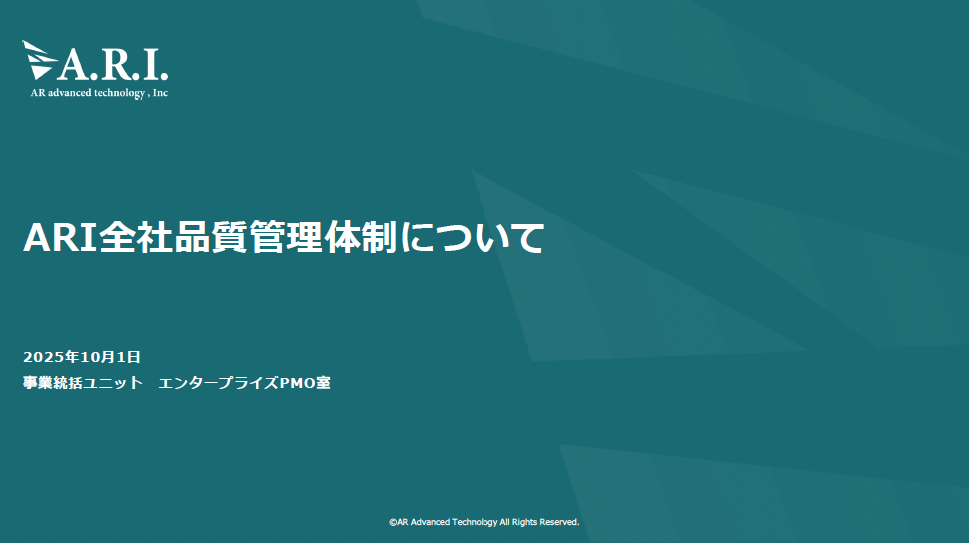
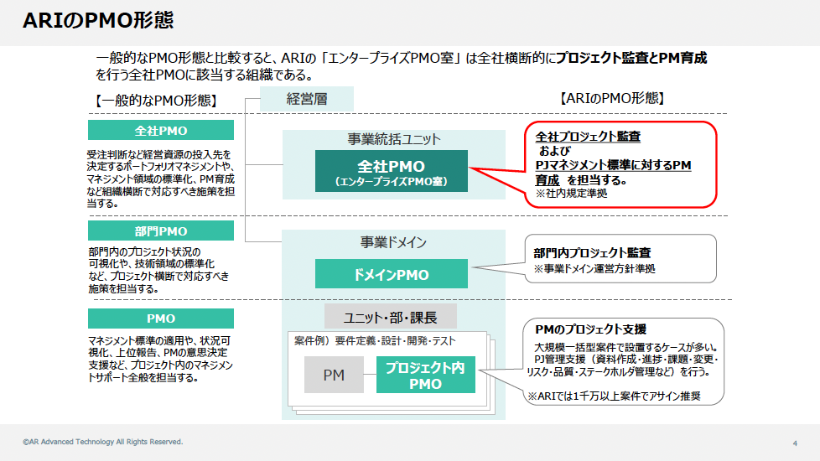
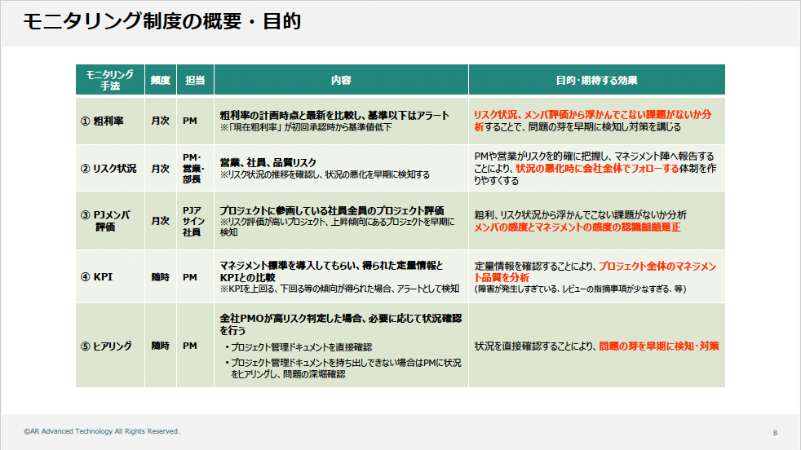
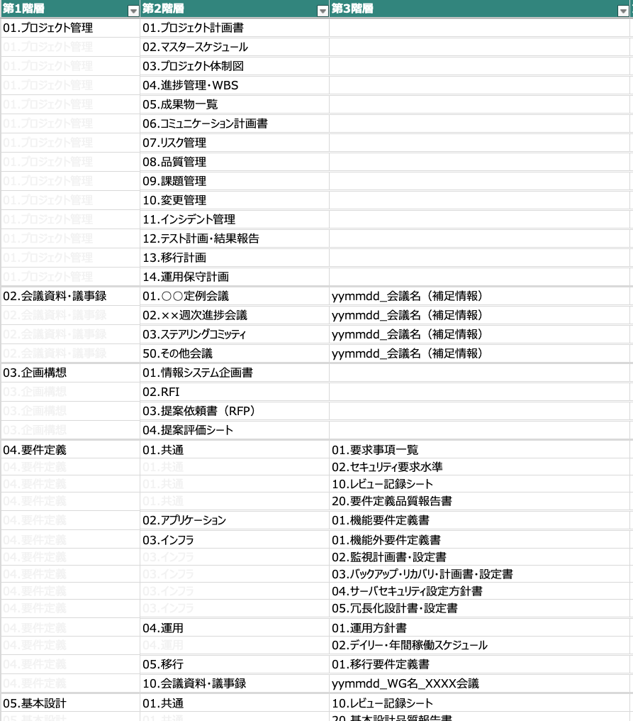
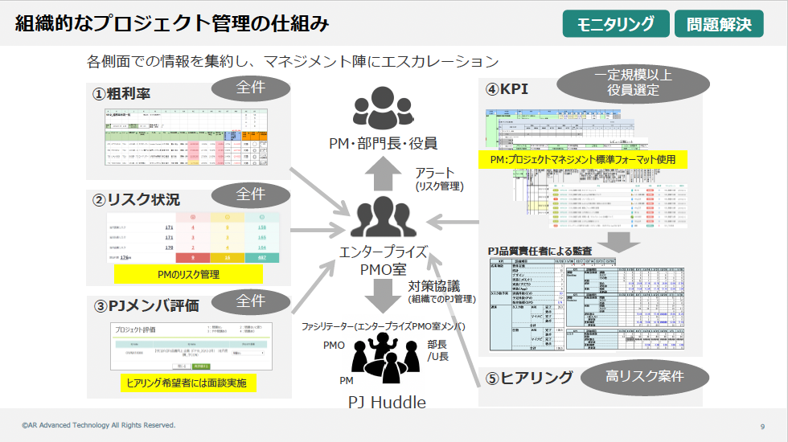
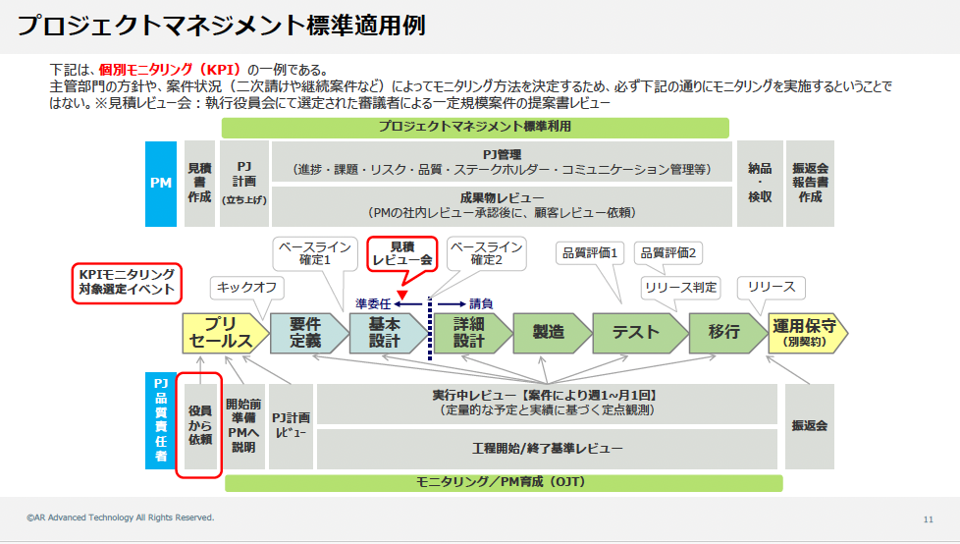
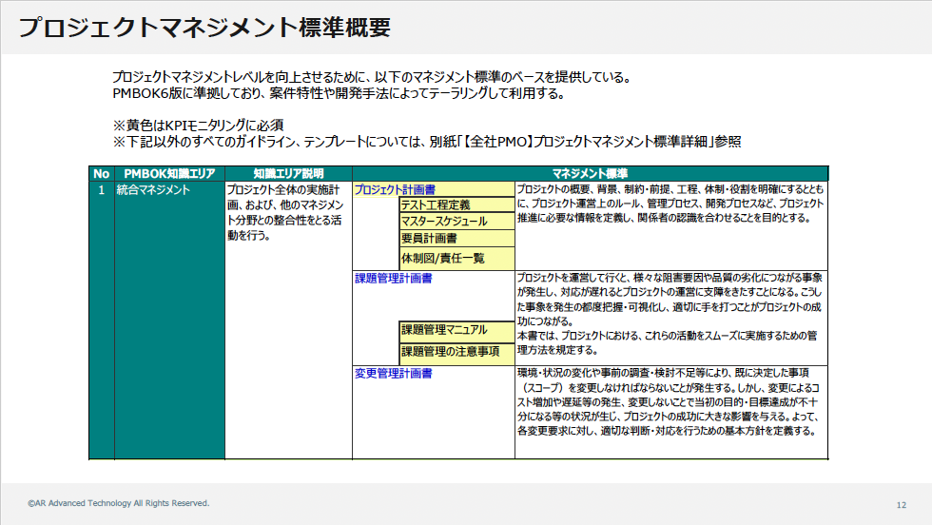
開発標準・品質管理プロセス
ARIには全社的なPMO組織があり、マネジメントの標準化やPM育成を推進しています。品質管理やプロジェクト管理の基準を整え、ドキュメントも整備。 ただし、適用範囲はプロジェクトの規模や内容に応じて柔軟に判断しています。

Slide 12





























技術スタック／ツール
主要な技術スタック／ツールは以下の通りです。
フロントエンド
サーバーサイド
モバイル
クラウドインフラ
Fargate
ECR
ECS
生成AI
Aurora
RDS
CodePipeline

Slide 13
リソース状況
直近でご提案可能な要員
アプリ開発バックエンドエンジニア（ACN1）
氏名 | 役割 | 工数 | 稼働 可能日 | スキル・経験
NS | SE | 1.0 | 12月～ | SE歴：5年程度、設計・開発・テスト・保守の対応が可能 Reactを用いたフロント周りの改修、およびAPIやDBに関する改修、システムのマイグレーションに伴う業務支援等 【得意技術領域】 Java、Java Script、React
OM | SE | 1.0 | 1月～ | SE歴：3年程度、基本設計～総合テストの対応が可能 JAVAを用いたアプリケーションの開発経験、windowsフォームアプリケーションの開発（C#）の経験 【得意技術領域】 JAVA,C#
アプリ開発フロントエンドエンジニア（BIS）
氏名 | 役割 | 工数 | 稼働 可能日 | スキル・経験
KY | SE | 1.0 | 12月～ | SE歴：6年程度 Java、HTML、JavaScript、CSSを使用した開発の経験もあるが、直近はフロントエンドエンジニアとして主にReactを用いた開発を行っている。 バックエンドやインフラ側と、フロント側とのブリッジ的な対応も可能。プロジェクトリーダー経験もあり。 【得意技術領域】 React,Typescript,Angular,Typescript,Html,CSS,JAVA

Slide 14
リソース状況
直近でご提案可能な要員
UIUXデザイナー（UI/UX）
氏名 | 役割 | 工数 | 稼働 可能日 | スキル・経験
OJ | UXデザイナー | 0.3 | 即日～ | デザイナー歴：20年、PL, 情報設計, UIデザイン, webデザイン
TT | UXデザイナー | 0.75 | 即日～ | デザイナー歴：15年以上、PM/PL、情報設計、UXデザイン、webデザイン
SM | UXデザイナー | 0.4 | 即日～ | デザイナー歴：20年、PM/PL, 情報設計, UIデザイン, webデザイン, Graphicデザイン
SA | UIデザイナー | 0.3 | 即日～ | デザイナー歴：9年、情報設計, UIデザイン, webデザイン
TS | UIデザイナー | 0.3 | 即日～ | デザイナー歴：4年、情報設計, UIデザイン, webデザイン

Slide 15
プロジェクト事例
02
特徴的な実績を何件かピックアップしご説明いたします

Slide 16

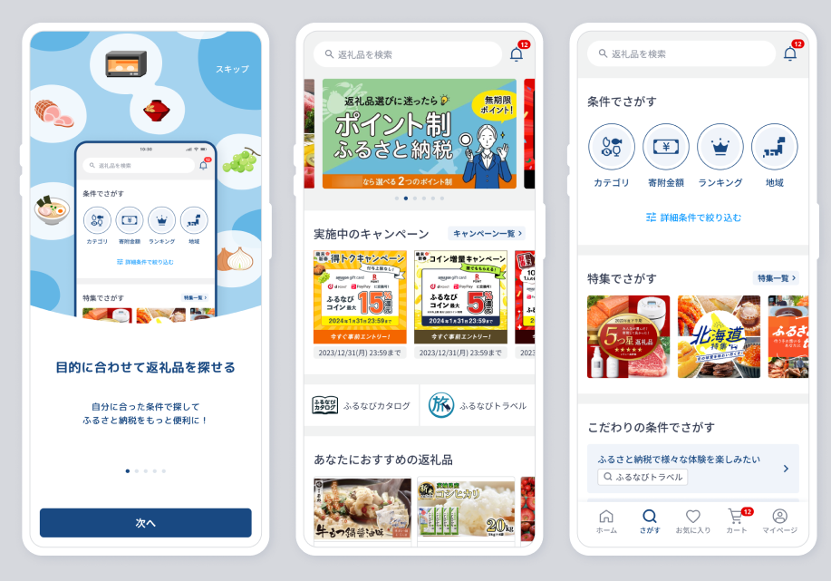


事例 ― 会員数250万人越え ふるさと納税関連スマホアプリ開発
Problem | 課題感
会員数250万人を誇るふるさと納税事業者だが、近年はふるさと納税ユーザーの低年齢化もあり、アプリ利用者の増加傾向にあるなかで、競合他社がアプリを持っているため、ストア検索で他社流入が増えていた。また、Webと違いスマホアプリはユーザーのスマホにアイコンとして残るため、継続率の向上も期待していた。
Solution | 解決手段
ユーザーにとってストレスなく対象を探すことが出来るようにスマホに適したデザインを作るため、デザイン先行開発を提案。
Flutterを活用することで、ネイティブ言語と比較して開発・保守工数を削減することに成功。
Result | 結果
デザイン先行開発を行ったため、画面デザインの手戻りが少なく開発期間が短縮したことで、当初の計画通り2024年10月にリリース。
ストア評価4.0を獲得し、ユーザーからも好評。アプリ化によって若年層の獲得が期待される結果となった。

Slide 17
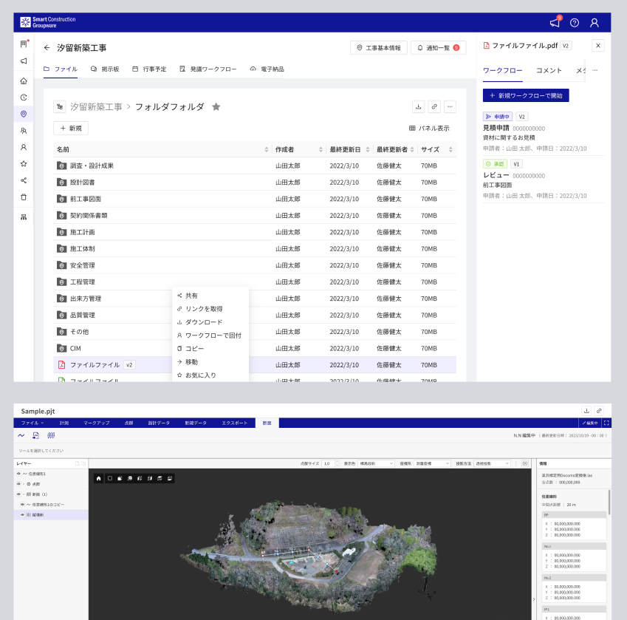
事例 ― 建設業界サービス事業者様向け グループウェア 開発
Problem | 課題感
建設現場のデジタル化ソリューションを通じた、建設DXサービスの成長において、ユーザー要求を満たしたサービスの早期提供とその体制構築が課題となっていた。
Solution | 解決手段
UI/UXデザイン先行で、お客様のアイデアを具体化・優先順位付けしてリスト化し、要件定義をスムーズに実施。
開発においては、アジャイル開発を採用し、スプリント単位で進捗管理を実施。
React、TypeScript、Next.js を用いたフロントエンド開発と GCP を活用したインフラ設計を提供した。
Result | 結果
前任企業が 1 年かかっても完成しなかったシステムを、ARI はわずか半年でリリース。​
他社の建設 DX ツールよりも選ばれるサービスにするため、初期開発から2年以上お客様と並走して機能拡充を続けている。

Slide 18
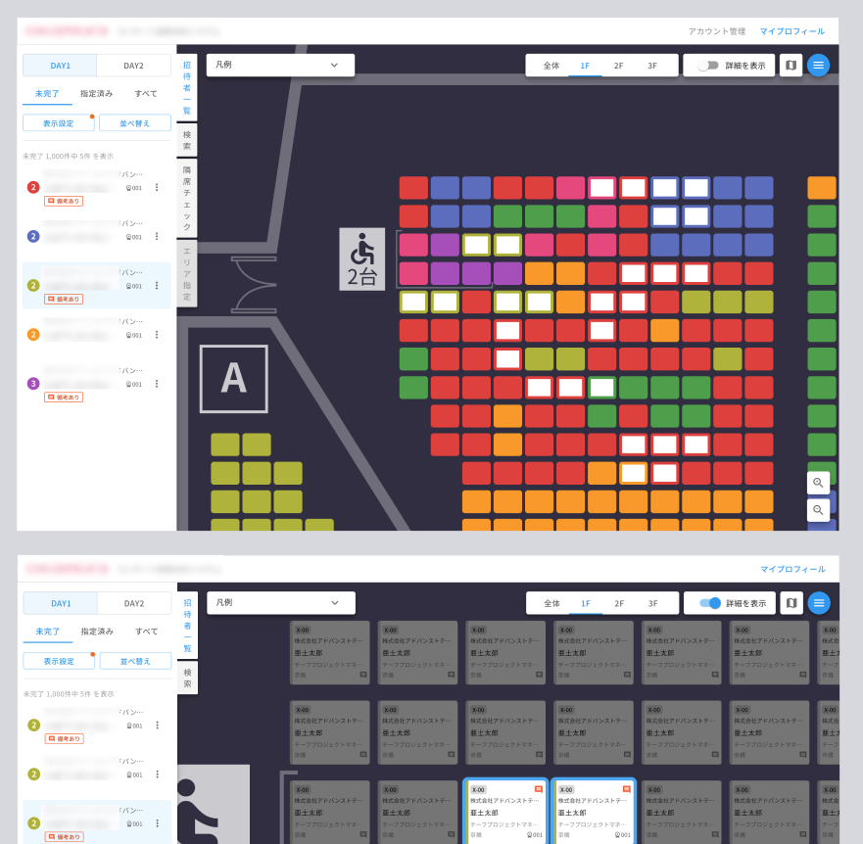
事例 ― 社内業務DX コンサート座席予約システムのデザイン先行開発
Problem | 課題感
社内で実施しているコンサートの座席決定業務は、長年アナログ手作業で行われており、付箋での貼り替えや紙資料の照合など、非効率な運用が常態化していた。人件費・工数の負担が大きいため、システム化が急務だったものの、既存の参考事例や業務フローがない状態で、どのように設計すべきか明確な方向性が見えない状態だった。
Solution | 解決手段
ヒアリングとディスカッションを重ね、早期にワイヤーフレームを作成して認識を共有。
実装負担を抑えるため、CSSフレームワークを活用して効率的に画面を設計。
フレームワークで補えない箇所は柔軟にカスタマイズし、要件とコスト・納期のバランスを最適化。
Result | 結果
短期間で実用レベルのシステムを構築。
運用開始後は「問題なく使えており、業務負荷も大幅に減った」と高い評価を獲得。
現場作業の効率化と属人業務の削減を同時に実現した。

Slide 19
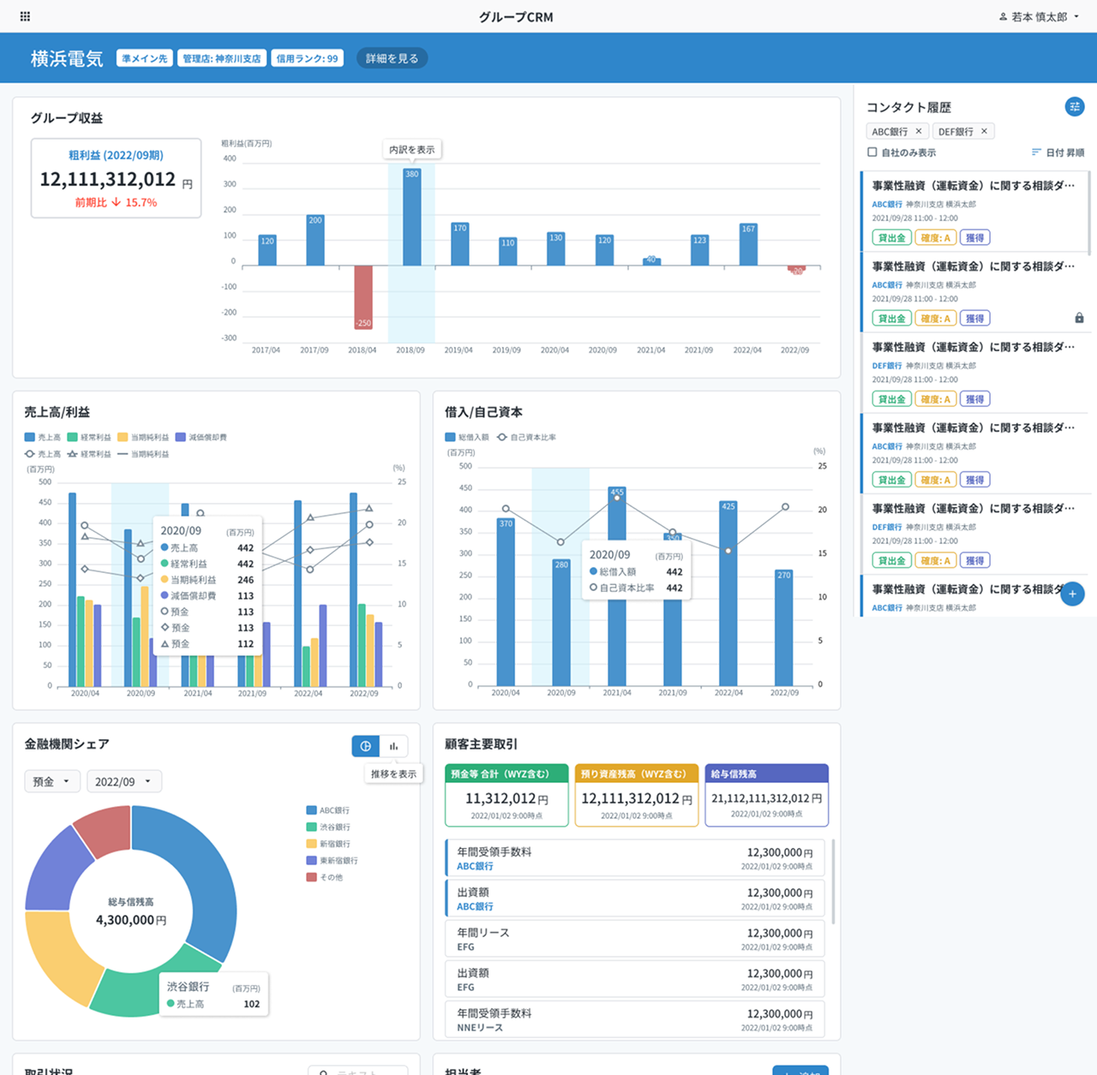
事例 ― 金融機関向けプロダクトのUI/UXデザイン改善プロジェクト
（SFA, CRM, コンタクトセンター管理システム）
Problem | 課題感
25年以上の歴史を持つ金融機関向けプロダクト「fcube」は、業務カバー率の高さと実用性で多くのユーザーに支持されてきた一方、UI/UX面では旧来構造のまま運用されていた。長期的な機能拡張により情報や導線が複雑化し、「使いやすさ」「わかりやすさ」「業務フローの変化への追従性」といった観点で課題が顕在化。ユーザーの操作性や体験価値を整理し直す必要がありました。
Solution | 解決手段
業務フローからユーザー行動まで丁寧に把握し、一から設計を再構築。
顧客と密に連携し、ワンチーム体制で短期間に複雑な要件を整理・合意形成。
Figmaによるモックアップを作り、利用者目線の要件を早期に可視化し、最適な動線を設計。
Result | 結果
エンドユーザーの操作性・理解度が大幅に向上しリニューアル版は好評
デザインシステムのベースとなるコンポーネント設計・ガイドラインを整備したことで、顧客内で追加機能や設計も対応できる状態に

Slide 20
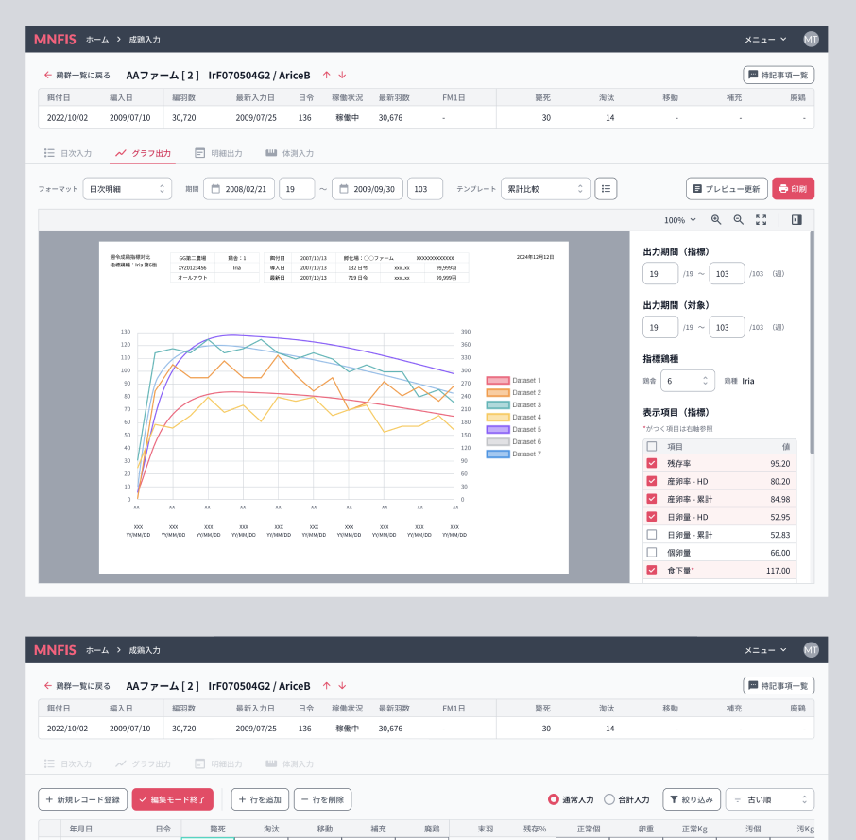
事例 ― DX化プロジェクトの一環 農場管理システムプロトタイプ制作
Problem | 課題感
クライアント社内のDX化を推進する中で、老朽化したレガシーシステムのリニューアル案が浮上。操作性・視認性の低さから利用が減少しており、クラウドSaaS化による再構築が求められていた。 しかし要件が明確でなく、どのように検討・進行すべきかが課題となっていた。また、本格開発の予算策定に向けた効果検証として、まずはプロトタイプを通じて方向性を確認する必要があった。
Solution | 解決手段
現行システムの構造や課題をヒアリングを通じて丁寧に把握。
利用者の業務実態を踏まえ、現行に縛られずユーザー中心で画面設計を再構築。
短期間でプロトタイプを制作し、クラウド化を見据えた要件の具体化と検証を実施。
Result | 結果
短期間で利用イメージを可視化できたことで、関係部門間での合意形成がスムーズに進行。
利用者視点での課題整理と改善方向が明確化され、本格的な開発フェーズへの判断材料を獲得。

Slide 21
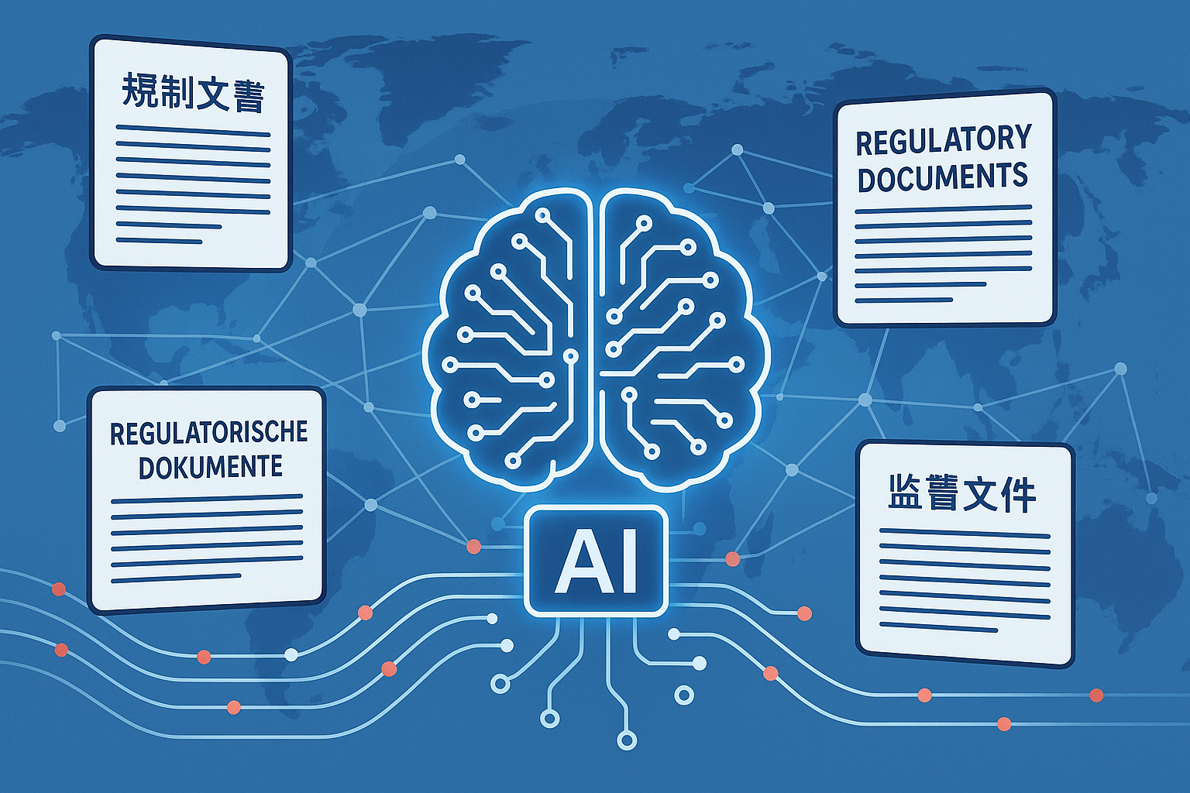
事例 ― 輸送機製造業様向け法規情報収集システム構築
Problem | 課題感
グローバル展開を行う製造業では、各国の法規制が異なり、新製品の市場投入時に膨大な法規情報の収集・分析が必要であった。人手による調査では時間とコストがかかり、見落としによるコンプライアンスリスクも存在。多言語での情報収集や法改正の追跡も困難な状況であった。
Solution | 解決手段
AIエージェントを活用した自動法規情報収集システムを構築。各国政府サイトや法規データベースから最新情報を自動収集し、自然言語処理技術で内容を分析、重要度判定機能により優先順位を設定することで、効率的な情報管理を実現。
AIエージェントによる24時間自動収集
多言語対応の自然言語処理技術
Result | 結果
＜グローバル法規情報収集にAIエージェントを活用し、新製品の市場投入スピードが向上＞
法規情報収集時間を削減し、コンプライアンス担当者の業務効率が大幅に向上。法改正の見落としリスクを解消し、新製品の市場投入スピードが向上したことで、グローバル競争力の強化を実現している。

Slide 22
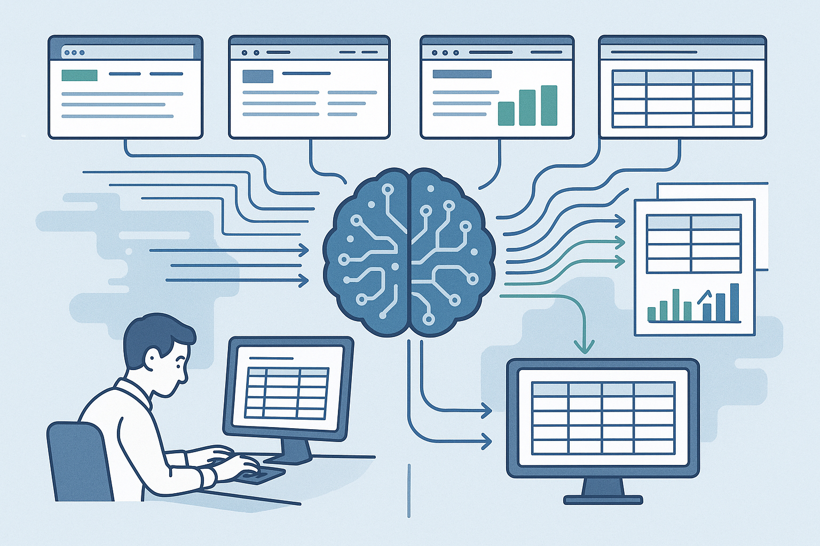
事例 ― リサーチ会社様向け企業情報収集システム構築
Problem | 課題感
インターネット上の膨大な企業情報（人事異動情報）から、特定のデータを収集する作業を、パンチャーが目視で確認し手作業でデータベースに入力。処理速度に限界があり、人的ミスのリスクも高く、また、パンチャー人口の減少により、業務の見直しが必要であった。
Solution | 解決手段
AIエージェントを活用した自動企業情報収集・分析システムを構築し、インターネット上の企業情報を自動収集。自然言語処理により非構造データからパターンを抽出・分析し、自動的に構造化。データベースへの集計処理まで一貫して自動化を実現した。
Result | 結果
＜企業情報をAIが自動収集・構造化することで、工数を大幅削減＞
データ収集・入力作業時間の大幅な削減により、処理能力が大幅に向上。人的ミスによるデータ品質の問題を解消し、情報収集の即時性も実現できた。

Slide 23
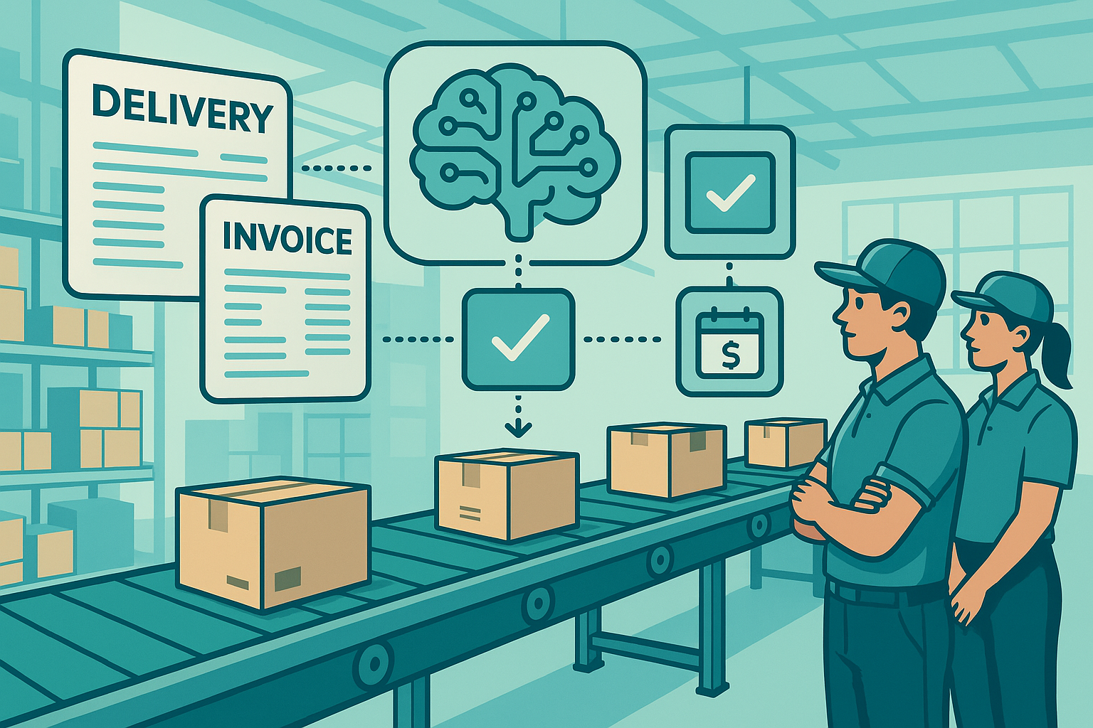
事例 ― 食品製造・加工業様向け伝票仕分け業務自動化
Problem | 課題感
仕入先からの荷物に添付される伝票の記載方法が統一されておらず、商品名、数量、納期などの情報がバラバラな形式で記載されていた。そのため、熟練スタッフが目視で一枚ずつ確認し、手作業で仕分けを行う必要があり、時間がかかり人的ミスも発生していた。
Solution | 解決手段
画像解析AIを導入し、様々な形式の伝票を自動で読み取りデータ化するシステムを構築。OCR技術と機械学習を組み合わせ、手書き文字や異なるフォーマットにも対応。読み取ったデータは自動で在庫管理システムに連携し、仕分け作業を効率化した。
Result | 結果
＜画像解析AIで伝票仕分けを自動化し、倉庫業務を効率化＞
伝票処理時間を大幅に削減し、人的ミスをほぼゼロに。熟練スタッフは他の重要業務に集中でき、新人スタッフでも正確な仕分けが可能になり、繁忙期の残業時間も大幅に短縮。

Slide 24
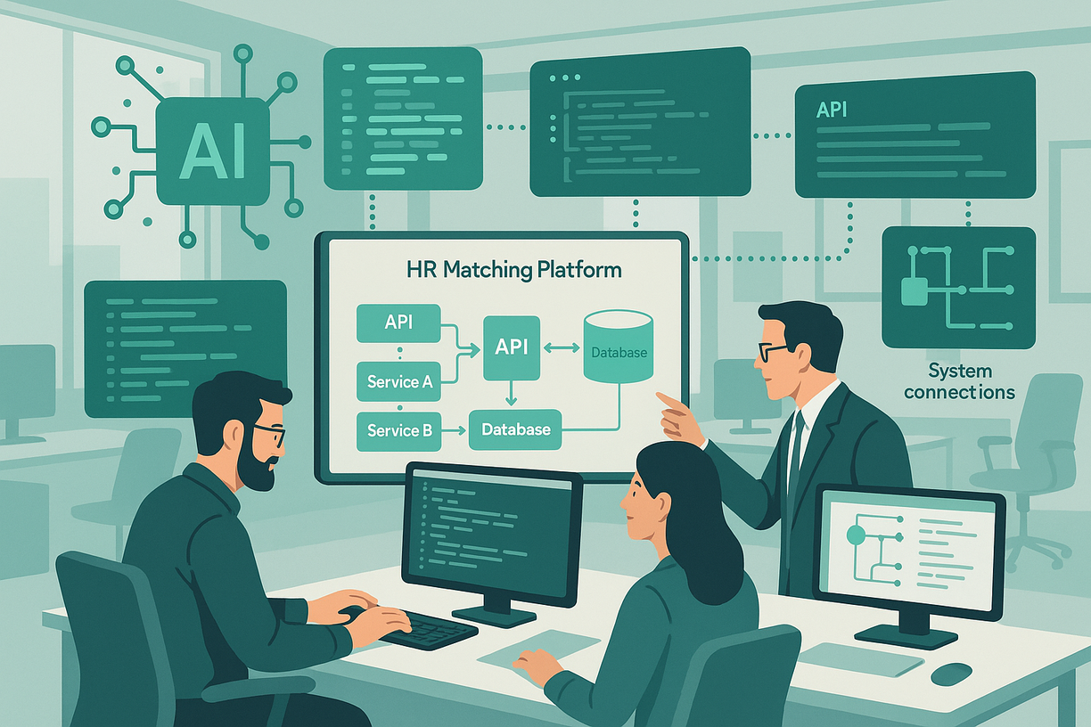
事例 ― 人材サービス業様向けリバースエンジニアリング
Problem | 課題感
20年以上運営している人材マッチングサイトにおいて、長年の開発でドキュメントが不足し、複数の業務システムが複雑に連携したブラックボックス状態となっていた。リニューアルの際に、システム構造の把握に膨大な時間がかかり、改修リスクが高く、開発チームも仕様を完全に理解できていない状況だった。
Solution | 解決手段
生成AIを活用し、リバースエンジニアリングを実施。ソースコード解析、システム構成図やAPI仕様書、データフロー図を自動生成。AIがコードの依存関係を可視化し、未文書化の機能や処理ロジックを明確化。段階的なリファクタリング計画も提案した。
Result | 結果
＜生成AIでレガシーシステムを解析、サイトリニューアルを実現＞
システム解析期間を短縮し、包括的なドキュメントを整備。安全なリニューアル計画を策定でき、開発リスクを大幅に軽減。新機能追加も容易になり、開発効率が向上。チーム全体でシステム理解が共有され、属人化も解消された。

Slide 25
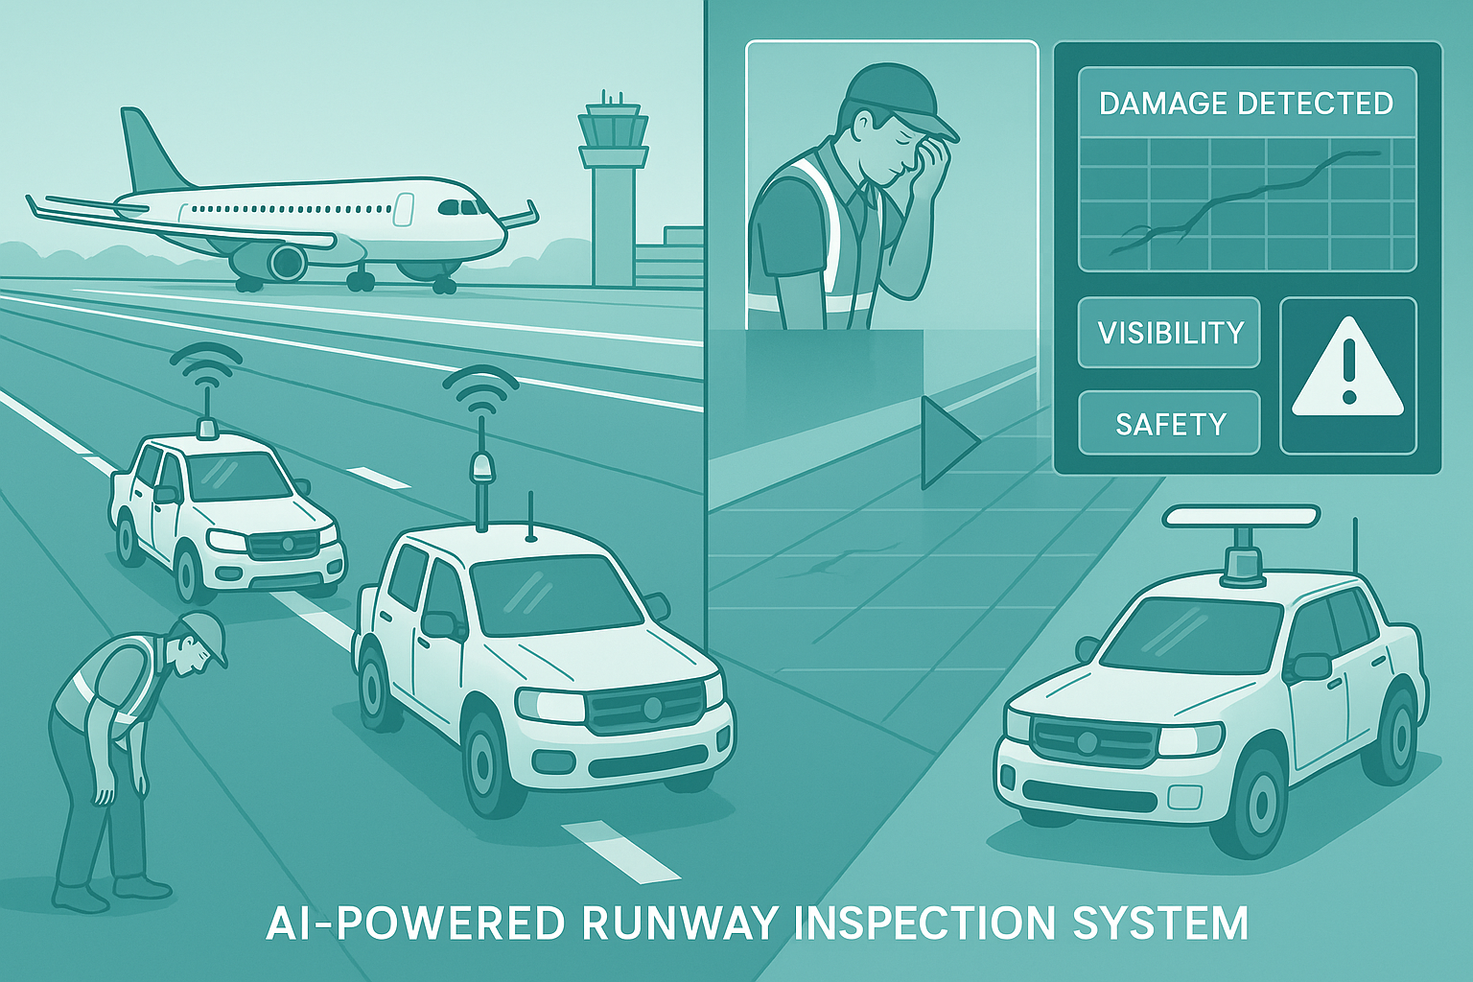
事例 ― 空港設備会社様向け滑走路検査自動化
Problem | 課題感
空港の滑走路検査は熟練の技術者による目視での検査がメインでした。しかし、増える需要に対して人的リソースの限界と検査精度への懸念が深刻化。航空安全の要である滑走路の状態管理において、より効率的で確実な検査手法が求められた。
Solution | 解決手段
航空機や滑走路の牽引車などにGPSやカメラを搭載した車載器を開発。運行中の滑走路動画をリアルタイムで撮影し、AI技術による視認性や異常を自動検知するアルゴリズムを構築した。滑走路の異常や損傷を高精度で検出し、従来の目視検査では見落としがちな微細な問題も確実に発見するシステムを実現。
Result | 結果
＜滑走路検査をAIで自動化し、安全の確保と効率を向上＞
滑走路検査の効率が大幅に向上し、増加する航空需要に対応できる検査体制を構築。熟練技術者の負荷を軽減。リアルタイムでの異常検知により、安全性が向上。運航スケジュールへの影響を最小限に抑えながら、確実な滑走路管理を実現。

